Slide 1
Como Elaborar História Clínica
Ouvir o entrevistado

Slide 2
Elaborar História Clínica
Ouvir o entrevistado
Propositus (probando) e familiares
Perguntas dirigidas
Avaliação crítica das informações
Médico de Família
Registos clínicos
Localizar outros familiares
Recolha de amostras

Slide 3
Elaborar História Clínica
Duração da Gravidez
Doenças maternas causadoras de embriopatias
CMV
Sifilis
Toxoplasmose
Rubéola
Exposição a teratogénios
Hidantoína
Álcool
Anticoagulantes
Retinóides
Exposição a mutagénios ou radiações
Alterações metabólicas da mãe
Diabetes
Fenilcetonuria
Dados a Recolher:
História Obstétrica e perinatal
História Familiar
Exame Objectivo e MCDT

Slide 4
Elaborar História Clínica
Incluir pelo menos
Familiares em 1º grau do propositus
50% de identidade genética
Idade dos progenitores na gestação?
Idade materna avançada
Trissomias por não disjunção
Idade paterna avançada
Mutações dominantes
Sindroma de Marfan, acondroplasia, sindroma de Apert
Falecimentos na família?
Data, idade e causa de morte
Há alguém com traço igual/semelhante ao propositus na família?
Características associadas ao traço
Existem na familia mesmo que ausente no propositus?
Outras sitações hereditárias na família?
Doenças raras ?
Consanguinidade? Filhos extraconjugais?
Abortos de repetição?
Dados a Recolher:
História Obstétrica e perinatal
História Familiar
Exame Objectivo e MCDT

Slide 5
Elaborar História Clínica
Exame Objectivo
Metódico
Dirigido a todas as partes do corpo
Registo de dados quantitativos
Altura; diâmetro da cabeça; distância interpupilar, etc
Registos fotográficos e em vídeo
Avaliar a evolução
Meios Complementares de Diagnóstico
Em função da patologia presente
Estudos bioquímicos
Cariótipo
Estudos moleculares
Exames analíticos
Exames radiológicos
Dados a Recolher:
História Obstétrica e perinatal
História Familiar
Exame Objectivo e MCDT

Slide 6
Heredograma
O que é?
Registo gráfico
dos Membros de uma Família
Das suas relações de parentesco
Dados mais relevantes para cada membro
Preciso
Inteligível
Utilidade cresce com o aumento do
Número de Gerações
Tamanho das Fratrias (conjunto de filhos de um casal)
O que permite
Analisar distribuição do Fenótipo
Ocorrência fortuita
Qual o Padrão de transmissão Hereditária
Conhecer que membros da família estão afectados
Avaliar risco de transmissão a descendentes
Correlacionar fenótipos com consanguinidade
Guiar estudos laboratoriais
Problemas:
Memória ou registos incompletos
Interesse individual em ocultar informações
Atraso mental; Filhos ilegítimos; recurso a esperma de dador
Desconhecimento de situações antigas
ex: adopção
Morte precoce antes da idade de “onset”
Reduzido tamanho das famílias

Slide 7
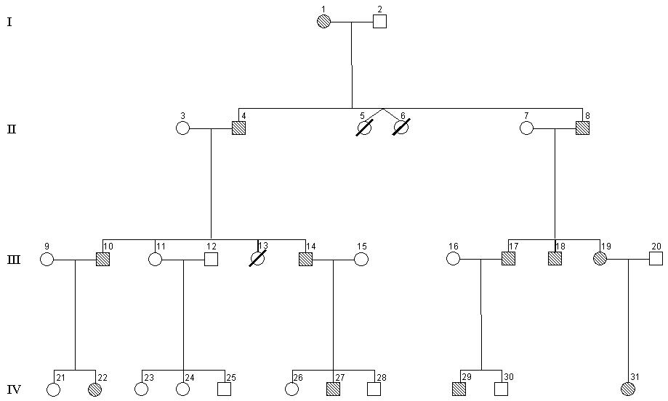
Como elaborar um Heredograma
Verificar os dados
Cruzar informações de vários membros da família
Recorrer ao Médico de Família
Recorrer a arquivos Hospitalares
O heredrograma
Deve ser claro, informativo, conciso
Apresentar todos os membros da família
Probando claramente identificado
Em cada geração os símbolos devem estar ao mesmo nível
Preferencialmente lado Paterno à esquerda e Materno à direita
Nº das gerações indicado à esquerda com número romano (a mais ancestral com número mais baixo)
Em cada geração ordem de nascimentos indicada com nº árabe
Ex: Indivíduo IV.3 (quarta geração, 3º nascimento)
Registo Anexo para cada membro com dados relevantes
Nome completo
Morada
Nome e endereço do Médico de Família
Aspectos clínicos
Grupo étnico
Detalhes do processo reprodutivo
Simbologia padronizada
Dados Moleculares
Colocados em barras colocadas por baixo do símbolo do individuo
Normas de elaboração

Slide 8
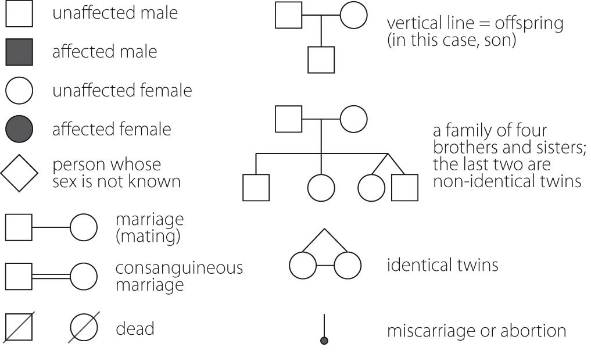
Como elaborar um Heredograma
Símbolos mais frequentes

Slide 9
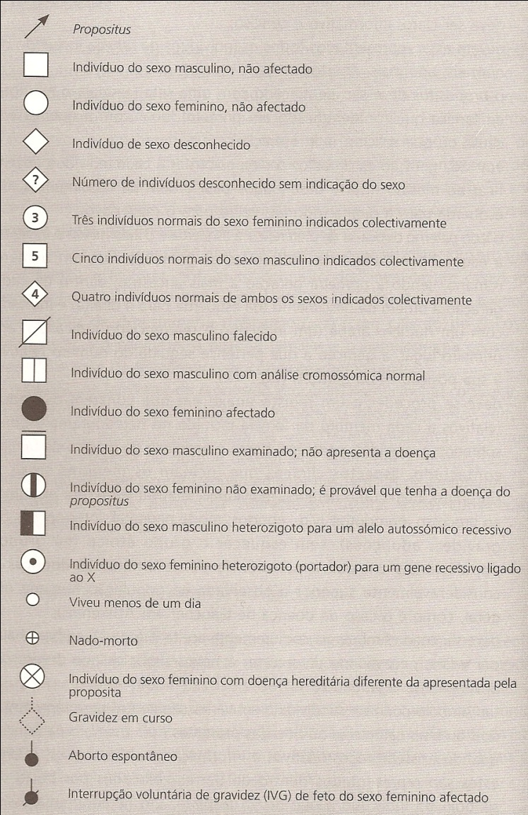
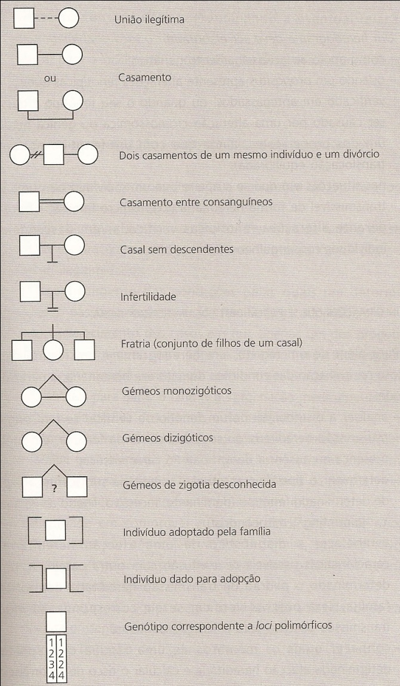
Como elaborar um Heredograma
Símbolos

